Slide 1
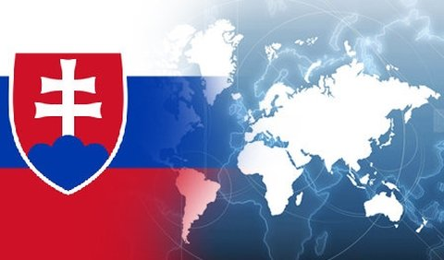
Historický vývoj na území SVK
Filip Topor
9.B
Geografia

Slide 2
Príchod starých Slovanov do strednej Európy
Príchod starých Slovanov do strednej Európy je spojený s viacerými okolnosťami dejín.
Tradíciou sa zaužívalo, že starí Slovania k nám prišli z východu z povodia riek Dneper, Odra, Visla, Bug.
Neznamená to však, že aj územie Slovenska bolo osídľované priamo z východu.
Slovanské kmene pôvodne sídlili na sever od Karpát, na východ od riek Odry a Visly a na západ od Dnepra.

Slide 3
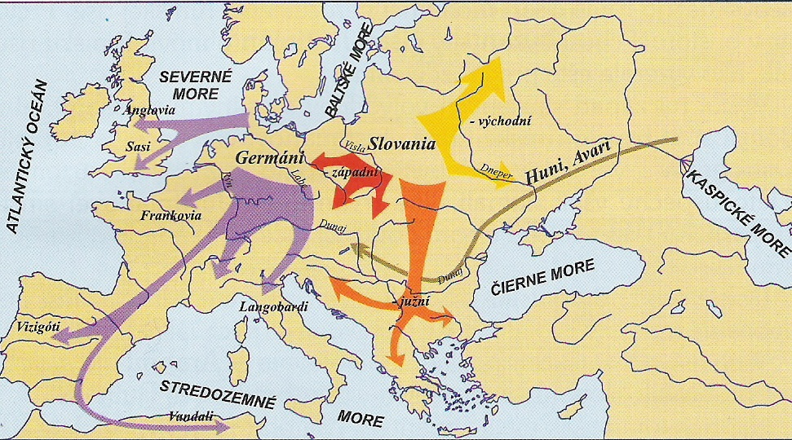
Mapa príchodu SLOVANOV

Slide 4
Samova Ríša
(623 – 659)
Samo sa usadil natrvalo na Slovensku a zriadil s našimi slovanskými predkami prvú nad kmeňovú spoločenskú organizáciu vojenský - obrannej povahy, ktorú postupne rozvinul do vtedajšej formy štátneho útvaru.
Tento štát vošiel do dejín ako Samova ríša, alebo Samovo kráľovstvo.
Centrom toho štátneho útvaru bolo územie okolo Bratislavy a Nitry.

Slide 5
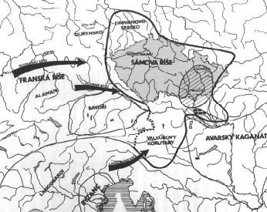
Samova Ríša - Mapa

Slide 6
Slovania utvorili v 9. storočí prvý nezávislý západoslovanský štátny útvar
(833-907)
Známy pod názvom Veľká Morava.
Podnetom pre jeho vznik bolo obsadenie nitrianskeho kniežatstva moravským kniežaťom Mojmírom roku 833. Mojmír I.
sa predovšetkým usiloval zbaviť franskej nadvlády, a preto v kráľ Ľudovít Nemec napadol Veľkú Moravu a dosadil na kniežací stolec Mojmírovho synovca Rastislava.
Za jeho vlády nastáva rozmach ríše spojený s politickými i vojenskými úspechmi

Slide 7
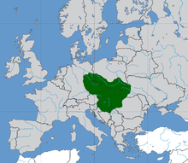
Mapa - Veľkej Moravy

Slide 8
1.Svetová Vojna
Bol to najkrvavejší konflikt, aký dovtedy svet poznal. Vojna trvala od roku 1914 až do roku 1918 a padli v nej milióny ľudí.
Zapojili sa do nej takmer všetky štáty sveta.
Ľudia, ktorý zažili túto vojnu, ju nazvali ,,veľká vojna“, keďže dovtedy sa žiadna iná vojna neodohrávala v takom veľkom rozsahu.
Milióny vojakov zahynulo a svetové hospodárstvo sa radikálne zmenilo.

Slide 9
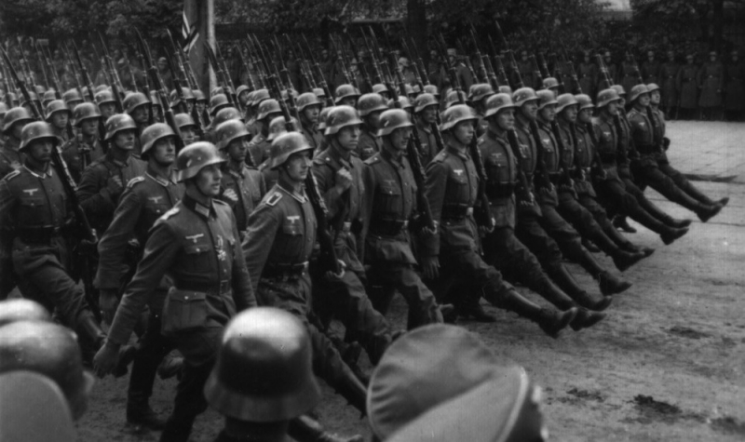
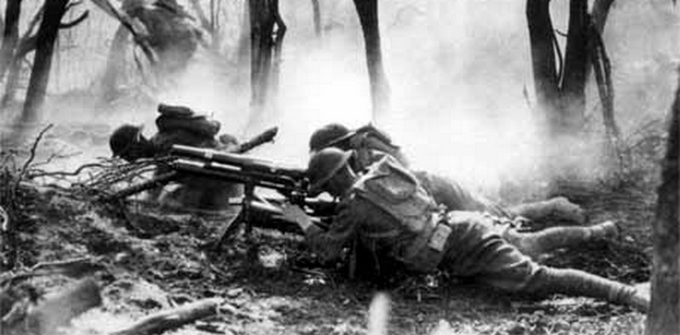

Slide 10
Československá republika
Dejiny préveho Československa sa začali písať ešte pred rokom 1918, vlastne vznik Československa bol vyvrcholením úsilia o zjednotenie, spojenie Čechov a Slovákov v jeden samostatný a právny štát.
Československo bolo jedným z nástupníckych štátov, ktoré vznikli na troskách rakúsko-uhorskej monarchie.

Slide 11
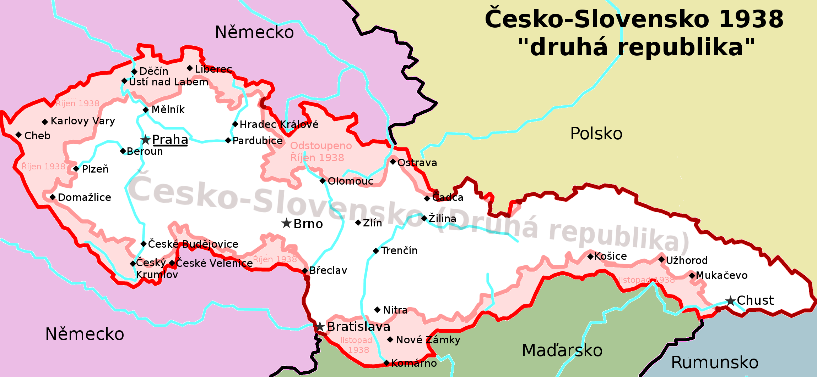
Mapa ČSR

Slide 12
2.Svetová Vojna
Druhá svetová vojna je tak veľkolepé obdobie ako i smutné. Milióny ľudí prišlo o život kvôli šialenému plánu jedeného človeka.
Adolf Hitler ktorého prezývali Fuhrer (vodca) bol nespokojný s niekdajšou situáciou v nemecku ktorá sa začala po podpísaní Versailskej zmluvy a začal pracovať na svojom veľkom pláne.

Slide 13
V roku 1933 sa Hitler dostal k moci.
Stál na čele svojej strany NSDAP (Nationalsozialistische Deutsche Arbeiterpartei).
Hitler mal plán "bleskovej vojny„ Tá mala trvať najviac mesiac ale nebolo to tak.
Francúzske a Anglické početné jednotky stáli pasívne u takmer nekrytých nemeckých hraníc a vyčkávali.
Toto obdobie bolo nazývané tiež aj ako "divná vojna".

Slide 14
Všetko sa to začalo v roku 1.9. 1939 keď Nemecko zaútočilo na Poľsko.
Dva štáty ktoré sa zaviazali poskytnúť Poľsku pomoc o dva dni neskôr 3.9. 1939 vypovedali Francúzsko a Veľká Británia vojnu Nemecku . Ich pomoc bola slabá a Poľsko padlo nacistickému Nemecku a ZSSR ktoré spísalo z Nemeckom tajnú dohodu.
Hitler mal plán "bleskovej vojny„ Tá mala trvať najviac mesiac ale nebolo to tak.
Francúzske a Anglické početné jednotky stáli pasívne u takmer nekrytých nemeckých hraníc a vyčkávali.
Toto obdobie bolo nazývané tiež aj ako "divná vojna".

Slide 15
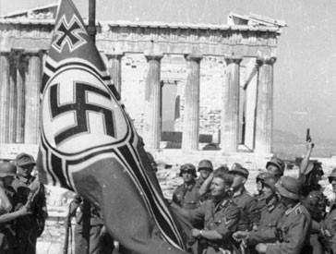
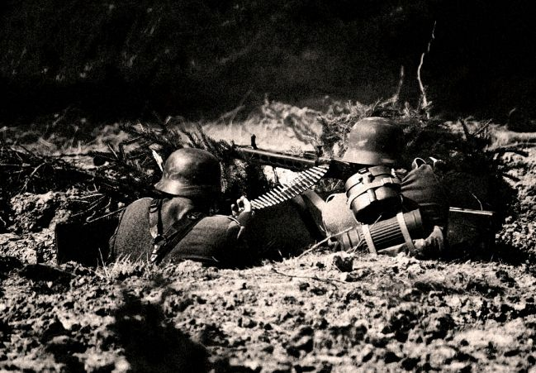
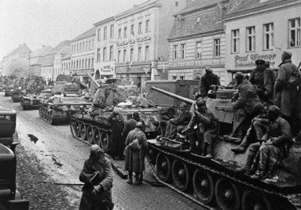
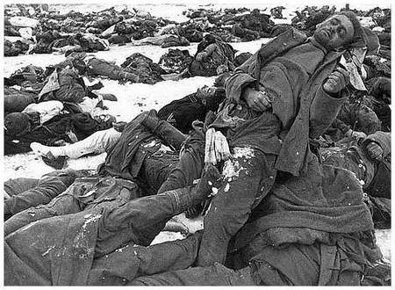

Slide 16
Slovenská Republika
Dátum vzniku republiky: 1.1.1993
Politický systém: parlamentná demokracia
Rozloha: 49 035 km²
-Počet obyvateľov: 5 429 763 (k 30.06.2010)
-Hustota obyvateľstva: 109/km²
-Hlavné mesto: Bratislava (431 061 Toľko obyvateľov v roku 2009 )
-Susedné štáty: Česká republika, Poľská republika, Ukrajina, Maďarská republika, Rakúsko
Slovensko sa stalo 1. mája 2004 členským štátom Európskej únie (EÚ).

Slide 17
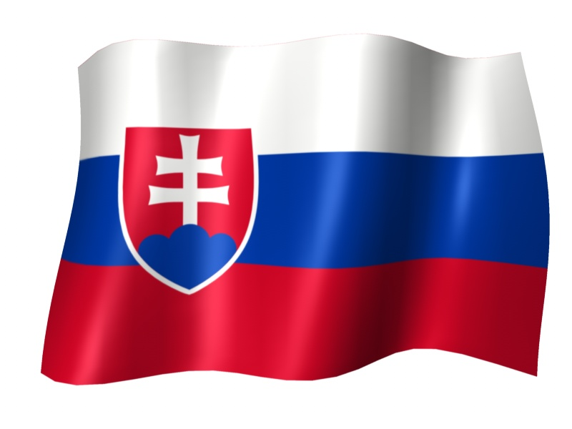
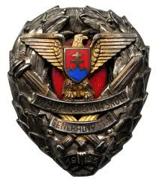
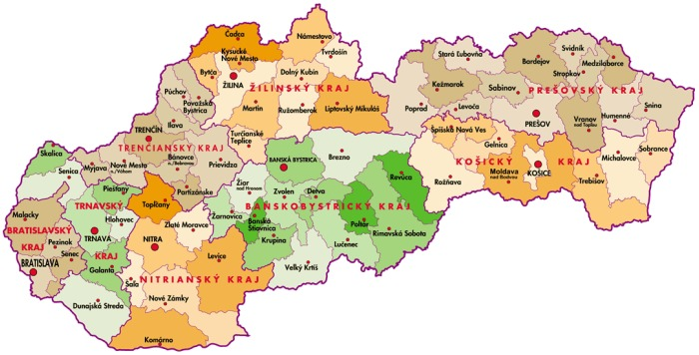

Slide 18
Ďakujem za
pozornosť

